Slide 1

基于图像描述和图像问答技术的 盲人视觉辅助系统
秉烛之明团队

Slide 2
1
团队展示
目录
2
初心与愿景
Contents
3
技术方案
4
遇到的困难及解决方案
5
鲲鹏应用及开发工具

Slide 3
团队展示
我们团队成员由对深度学习技术有共同兴趣的一名博士和两名本科生组成，兼具了学术视野和实践经验，技术能力和深远情怀。我们求知若渴，始终追随无止境的技术进步，我们关切现实，秉持着科技以人为本的理念，尝试让世界变好一点点。

Slide 4
motto
敏而好学，以期燎原

Slide 5
1
团队展示
目录
2
初心与愿景
Contents
3
技术方案
4
遇到的困难及解决方案
5
鲲鹏应用及开发工具

Slide 6
初心与愿景
养生：一次推拿经历
疫情解封以后，我去了一次盲人推拿，以缓解久坐引起的腰椎疼痛。
师傅说：“在家里和店里和你们明眼人没什么差别，但是出门就别提了”。

Slide 7
视障不只是生活不便的一层灰，更是生存困境的一座山。

Slide 8
继续说说我是怎么坐火车到的这家杭州的按摩店。下午大概3:00多的时候到的杭州城站，我背着自己的行李忐忑不安的随着人群走出了火车车站。那个时候我还能看到一点点一点点。我拿着盲杖，周围的人都躲着我。有个人看到我快撞到墙的时候有几个人拉了我一把，然后是牵着我得忙着把我送出火车站的。只是送出了车站而已，然后我又跌跌撞撞的毫无目的的走着。我大着胆子问了几个人之后发现了一个很严重的问题。我是准备坐出租车的，我就问人家，请问出租车在哪里打？坐出租车是在电话里跟那个老板沟通好的。到了他们店附近他们那个老板就叫能看到的人出来接我。什么问题呢？就是我咨询出租车在哪里打的时候，人家就把手一直指那边。可是我看不到你的手啊，你指的是哪个方向？毕竟人家还要赶路就放弃了继续追问下去。就这样东问一下西问一下，毫无结果。这个时候从我身边走过来一对夫妻我急忙上前询问，可是我刚说到请问这两个字之后，那两对夫妻急忙的躲开了我。这下我彻底的放弃问人家的勇气了。一个更严重的问题摆在我的面前。我身上钱也不多了。手机的电量也不多了太阳也快要落山了。这一瞬间我想起了我小时候见过的一幅场景。一个满脸污秽，蓬头垢面，浑身都是脏兮兮的流浪汉。正在一家饭店的门口的垃圾桶里捡拾着饭菜往自己嘴里塞。想到这里我顿时慌张了起来，可能我就要命丧于此地了。复杂的思绪就像一把重型的攻城锤，狠狠的敲击着我的脑袋。该怎么办呀？

Slide 9
以上内容节选自盲胞“含笑半步颠”在百度贴吧盲人吧上更新的日记《带你了解盲人的真实生活》
我们希望运用自己的知识为盲人提供一套视觉辅助系统，成为可供他们选择的新的丈量世界的工具。

Slide 10
已有的同类解决方案
微软Seeing AI
解决方案
Be My Eyes
小艾帮帮

Slide 11
微软Seeing AI
AI驱动的盲人视觉辅助系统，功能完善、性能良好、使用门槛低，UI对盲人友好，支持多种场景。包括基本文字识别、商品信息读取、文档阅读、场景描述、人像速写、现金识别等多种常见应用场景。但目前只支持iOS且尚未提供中文服务
微软提供了高性能的AI视觉辅助解决方案，但对更多生活在中国的视障者同胞来说，这只是码头上镜花水月的一丝绿光。中国只有14%的人受过本科及以上教育，考虑到盲人群体在求学上的困难，在盲胞中这个比例只会更低，语言成为难以跨越的障碍。而Seeing AI仅支持IOS则更是关上了普及的大门

Slide 12
Be My Eyes
由志愿者为盲人提供视频协助的app，UI简洁、操作简单，盲胞需在需要帮助发起视频请求，Be My Eyes会自动匹配在线志愿者提供视频协助。支持多种语言（包括中文），目前已有注册志愿者379万人，注册盲胞22万人，根据作为志愿者使用调研期间的体验和其他用户来看，每名志愿者每周约收到两次请求，且如果未在十秒内迅速回应，会即刻被其他志愿者“抢单”。由此显示，该app运营状况良好，盲人的帮助请求能即时得到回应，且该应用提供的视频反馈有实时性

Slide 13
小艾帮帮
小艾帮帮是国产版的Be My Eyes，由于未公开运营数据且用户反馈较少，目前未能获得更进一步的信息。在初次进入时有语音使用渠道，对用户友好

Slide 14
在心理需求上，许多盲胞都有一种希望被视作正常人，而不是被视作需要帮助的对象的愿望。 Be My Eyes和小艾帮帮，虽然使用方便，但对许多盲胞来说，求助于人总会感到一种人格上的矮化，使其对使用这类app有所抵触。因此借助AI使盲胞能自行解决生活中某些不便、相较于求助于志愿者，能使盲胞感到更高的自尊水平，体现了另一个维度上的人文关怀。

Slide 15
1
团队展示
目录
2
初心与愿景
Contents
3
技术方案
4
遇到的困难及解决方案
5
鲲鹏应用及开发工具

Slide 16
A
No.1 项目概述
B
No.2 主要技术及设计思路
C
No.3 系统功能

Slide 17
No.1 项目概述
A
本项目为“盲人视觉辅助系统”，旨在通过现有的深度学习技术开发一款为盲人提供视觉辅助的app
盲人只需唤起app，举起手机拍照，该助手就会自动识图，用语音描述画面中的主要内容和事物间的相对位置及关系，盲人还可通过语音向助手提问获得更进一步的回答
B
C
项目的任务场景分为image caption和VQA（图像内容描述及图像内容问答）

Slide 18
开发过程
Android端和模型并行开发
1
设计出几套APP的UI，商讨选择了一套最简约、对盲人最友好的UI，然后完成客户端原生Android系统的业务逻辑代码。
2
阅读文献，拟定方案，基于pytorch进行模型搭建，使用微软coco数据集进行模型训练与调参测试，最后在服务端使用Flask包装成接口。
3
代码迁移至华为云平台，并进行客户端和服务端的连接及其他代码整合。

Slide 19
No.2 主要技术及设计思路
系统架构
Image Caption
VQA

Slide 20
Image Caption
系统
架构
用户拍照
客户端app将图片数据传输到服务器
用户
服务器接收到照片后通过Image Caption的深度学习模型处理，得到英文的自然语言并以JSON的数据格式传输回到客户端
客户端
文字转语音API
翻译API
通过百度翻译的API将结果转为中文
服务端
通过为app定制的文字转语音API将文字转为语音，播放给用户
(ImageCaption模型）

Slide 21
VQA
用户输入语音信息
系统
架构
客户端app调用华为ModelArts平台的一句话语音转文字API
通过百度翻译的API将结果转为英文，再将文字数据传输到服务器
用户
服务器接收到文字信息后通过Image Caption的深度学习模型处理，得到英文的自然语言并以JSON的数据格式传输回到客户端
客户端
语音识别API
文字转语音API
翻译API
通过百度翻译的API将结果转为中文
服务端
(VQA模型）
通过为app定制的文字转语音API将文字转为语音播放给用户

Slide 22
模型原理
Image Caption
Visual Question Answering

Slide 23
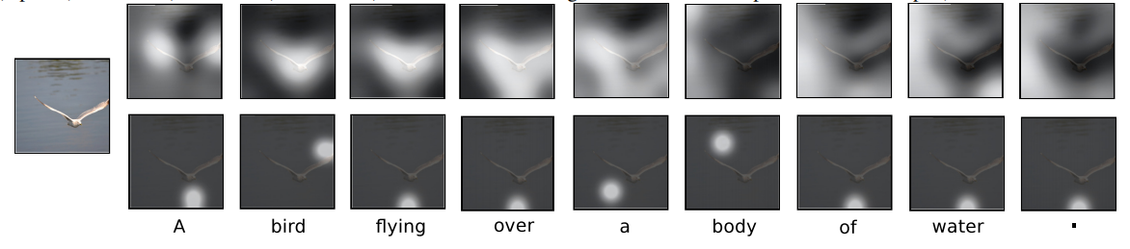
Image Caption
Encoder2Decoder
Encoder 图片通过CNN提取L个特征
Decoder 输入信息(当前时刻图片的表示，前一时刻LSTM的隐藏层输出，前一时刻文本的词向量）作为当前LSTM的输入来更新LSTM的状态和输出并且预测当前词的正确表示，从而生成序列的表示
Attention
通过注意力机制，从图片的L个特征中选取对当前需要预测词的贡献大的部分而忽略没有贡献的部分

Slide 24
Image Caption
Transfer Learning
目前预训练好的模型具有很好的特征提取能力，比起重头训练一个特征提取网络，在预训练模型上进行参数微调会有更大的优势。因此实验引用预训练好的图像深层网络（Resnet-101）和词嵌入进行微调
Beam Search
为了避免网络简单或贪婪的得到一个序列，beam search的方式在每次预测下一个词的时候，会生成一定数量的备选项而不是只取当前概率大的值而忽略最终句子的整体效果。比如：（a, an) apple …

Slide 25
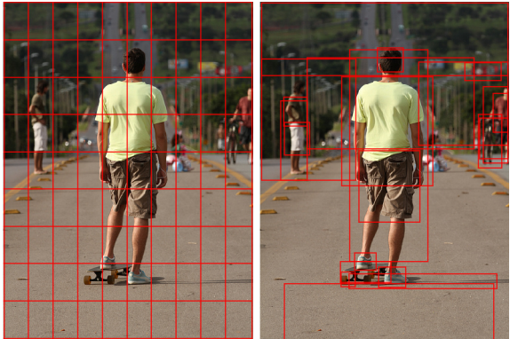
VQA
Top-Down Features
特定任务所决定的图片上的权重分配，聚焦于与任务紧密相关的部分
Bottom-Up Features
是人更容易被显著的、突出的、新奇的事物给吸引入手，将attention分配到从具体目标上
采用的是基于 ResNet-101 的 fast rcnn模型提取10-100个具体目标的特征向量

Slide 26
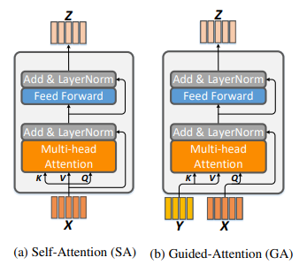
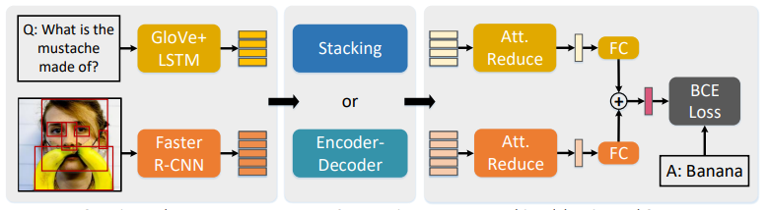
VQA
深度模块协同注意力网络
基于提取的图像目标特征和文字序列特征，本模型采用两种注意力单元，一个是Self-Attention (SA)，一个是Guided-Attention(GA)

Slide 27
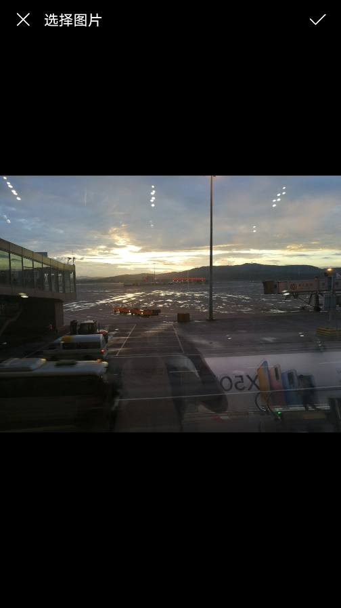
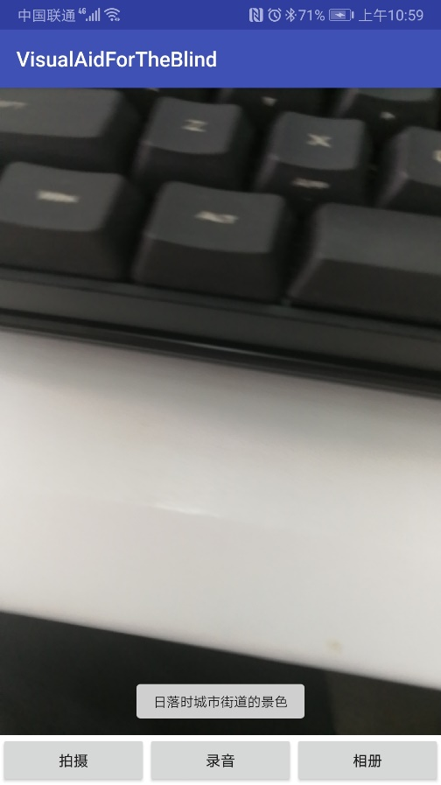
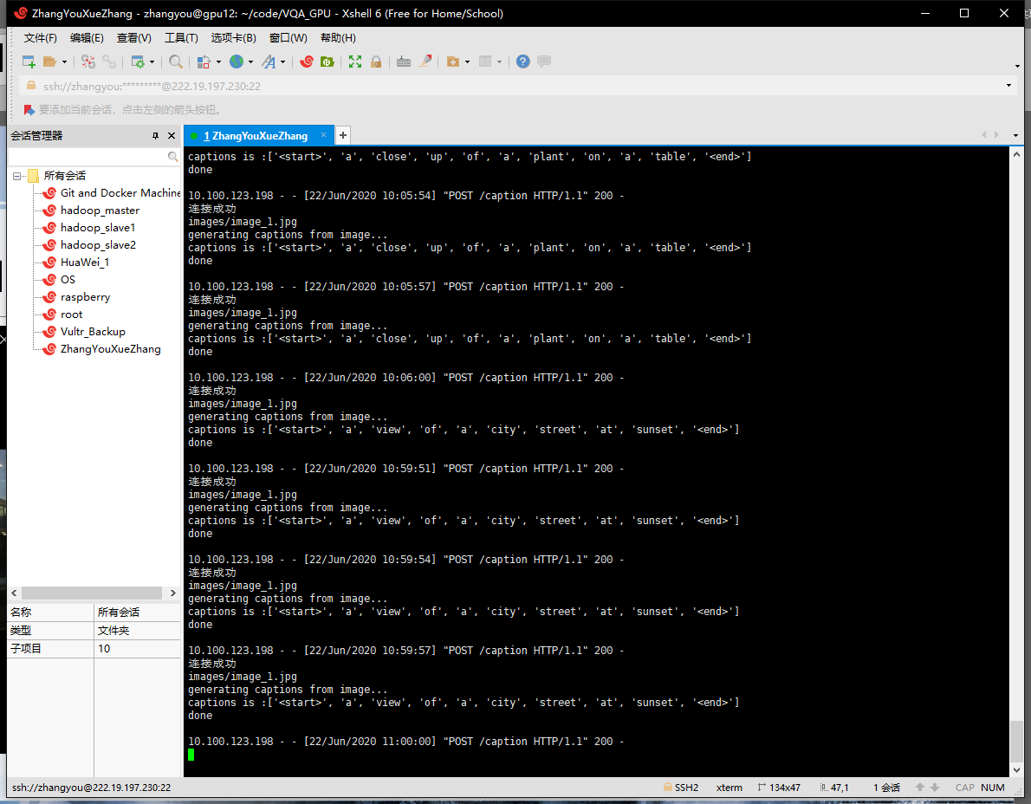
No.3 系统功能—ImageCaption图像内容描述
描述内容：日落时城市街道的景色

Slide 28
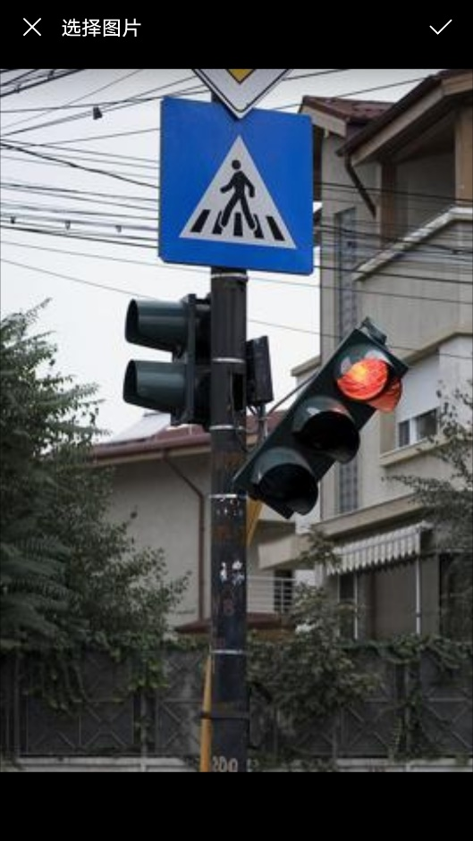
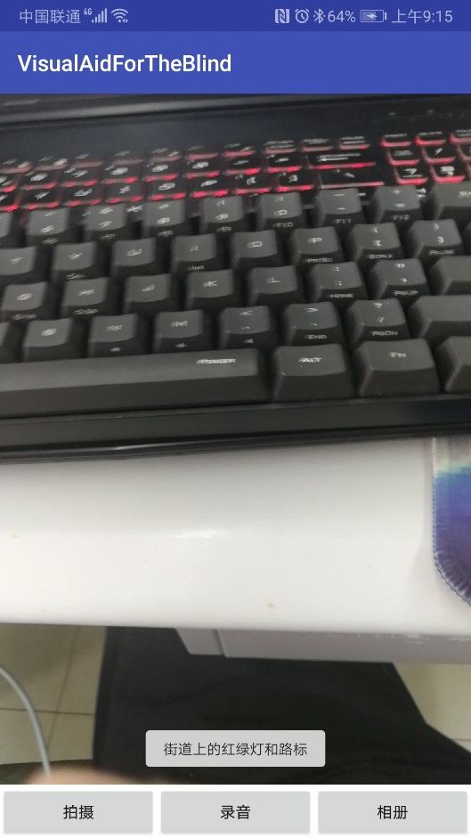
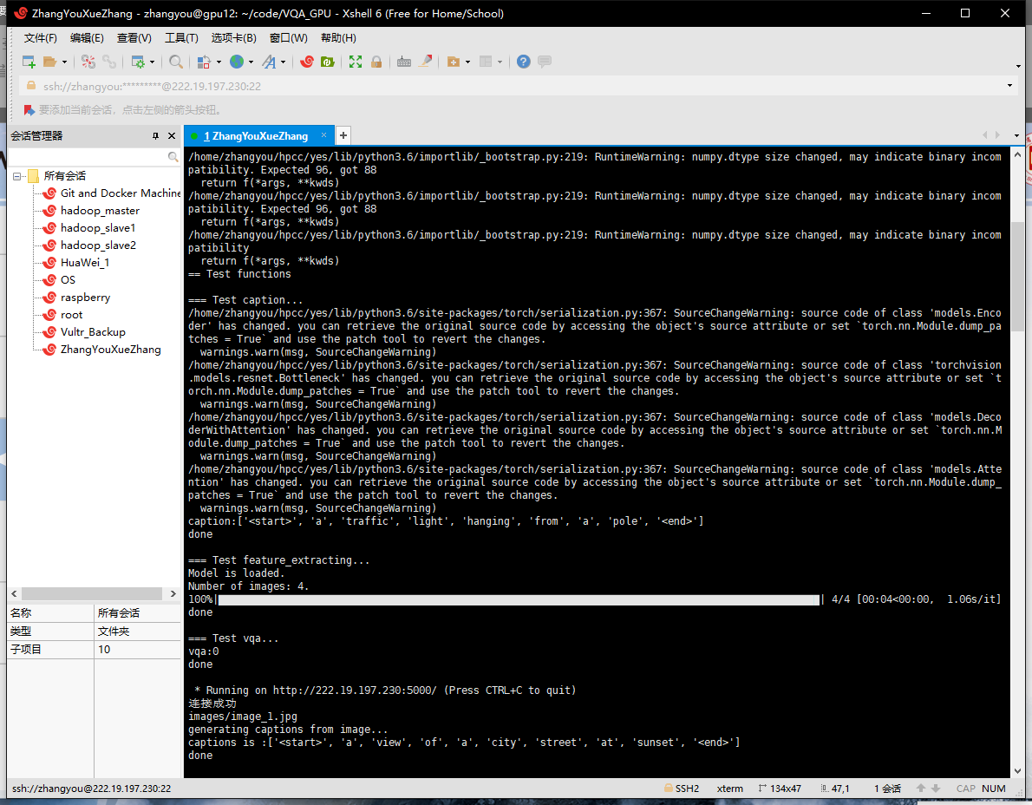
No.3 系统功能—VQA图像内容问答
描述内容：街道上的红绿灯和路标
问题内容：红绿灯是什么颜色？
答案：红色。

Slide 29
1
团队展示
目录
2
初心与愿景
Contents
3
技术方案
4
遇到的困难及解决方案
5
鲲鹏应用及开发工具

Slide 30
遇到的困难及解决方案
Pytroch 安装问题
CentOS 7 -> CentOS 8
Opencv 安装问题
源码安装
Others
问题解决思路：
yum 源 -> rpm -> 源码 -> 系统升级

Slide 31
遇到的困难及解决方案
本次比赛时间紧、任务重
通过devcloud+鲲鹏云一体化开发平台提供的需求规划、代码托管、云编译构建、云部署等功能，项目成员之间可以很方便的查看各个子模块的开发进度，提高了我们团队的开发效率，让我们可以保持高效的并行开发。

Slide 32
1
团队展示
目录
2
初心与愿景
Contents
3
技术方案
4
遇到的困难及解决方案
5
鲲鹏应用及开发工具

Slide 33

No.1 模型部署
ARM架构的低功耗、均衡的性能功耗比使得它在移动、嵌入式领域大放光彩。在“国产化”的当今热门话题下，打破技术封锁，握自主研发能力是未来趋势所向，会有越来越多的国产化要求的客户出现。我们尝试将深度框架引入并部署到鲲鹏云服务器，可以为人工智能进入移动和嵌入式市场提供经验。
本项目完成模型训练及测试后，将应用迁移至鲲鹏服务器。

Slide 34
No.2 Android应用开发
应用Devcloud的需求规划、代码托管、云编译构建、云部署功能，并使用代码仓库进行版本管理加快了我们产品上线的速度，提高我们进行迭代的效率
DevCloud的配置管理服务对Git的优化极大的提高了我们团队成员之间的协作效率，支持跨地域协同开发的特性使得我们虽因疫情身处不同地域，但仍可以团队作业协同开发

Slide 35
THANK YOU

